Slide 1

Inductive Representation Learning on Large Graphs
William L. Hamilton, Rex Ying, Jure Leskovec, NeurIPS, 2017
2023. 1. 27
Jiwoon Jeong
wjdwldns0905@gmail.com

Slide 2

Contents
Introduction
Proposed method: GraphSAGE
Experiments
Conclusion

Slide 3
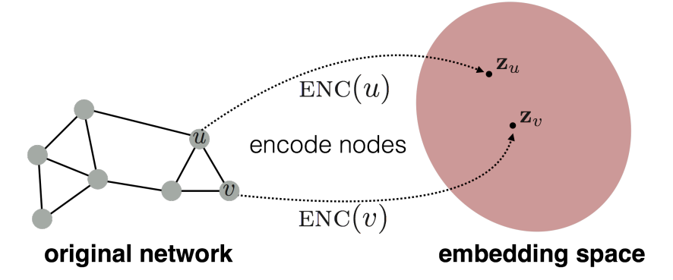
Introduction
Previous works have focused on embedding nodes from a single fixed graph
= Transductive
But real-world applications require embeddings to be quickly generated for unseen nodes
We need “Inductive”
Notes:
노드 임베딩이란, 기본적으로 고차원에 있는 그래프를 저차원의 벡터로 축소시키는 기법을 활용하는데,
기존 연구는 고정된 형태의 그래프에 관한 기법이 주를 이루었다.
하지만 현실에서는 데이터가 시시각각 변하며 그래프에 새로운 노드와 엣지가 지속적으로 추가되는 형태이다.

Slide 4
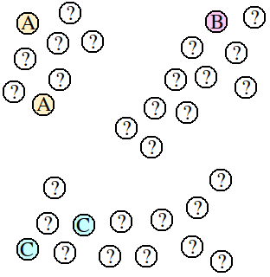
Introduction
Inductive VS Transductive
Inductive
Resoning from train data to general rules,
which are applied to the test data
Transductive
Resoning from the whole of dataset
Make use of the patterns
Notes:
인덕티브는 테스트 데이터로부터 일반화된 규칙을 만들고, 즉. 모델을 만들어서 테스트 셋의 레이블을 추론하는데 사용.
이는 지도학습 방식이라고 할 수 있고,
트랜스덕티브는 테스트/트레인 데이터를 모두 사용하여 적절한 군집으로 만들고 추론을 하는 방식이다.

Slide 5
Introduction
Inductive VS Transductive
Inductive
Resoning from train data to general rules,
which are applied to the test data
Transductive
Resoning from the whole of dataset
Make use of the patterns
Notes:
만약 inductive하게 가운데 두 아이템의 레이블을 추론한다면, 이미 레이블이 정해진 A,B,C 데이터만 사용해 모델을 만든 다음, 모델에 두 아이템의 특징을 대입해서 결과값을 만들어 내는 반면,
Transductive하게 결정한다면 전체 데이터를 사용해서 해당 데이터 구조를 가장 잘 표현할 수 있는 decision boundary 등을 만들어서 결과를 추론한다.
즉, transtuctive는 그래프가 고정되어 있는 상태에서 전체적인 데이터 구조를 잘 표현할 수 있지만 만약 새로운 데이터가 추가 된다고 가정하면 그 데이터 구조를 다시 한번 계산해야한다는 단점이 있다.
반면 inductive한 방법은 이미 모델이 만들어져 있기 때문에 새로운 데이터가 등장하더라도 적은 계산 비용으로 데이터의 레이블을 추론할 수 있다.

Slide 6
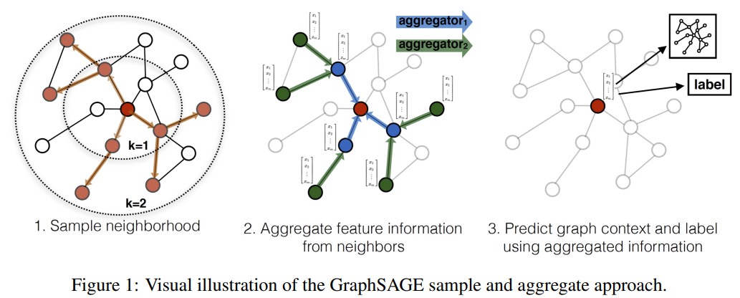
Introduction
GraphSAGE (SAmple and aggreGatE)
Notes:
그래서 새로운 노드와 엣지가 빠르게 추가되는 현실에서 빠르게 임베딩을 계산할 수 있는 방법의 필요성 아래에 graphSAGE라는 방법론이 제시되었습니다.
그래프 세이지에 대한 전반적인 설명이 그림으로 표현되어 있습니다.
뉴럴넷을 활용한 노드 임베딩 방식의 기본적인 원리는, 한 노드의 피쳐는 이웃 노드와 상호작용을 통해 형성된다는 것입니다.
따라서 그래프 세이지는,..
첫번째, 타겟 노드로부터 이웃을 샘플링 합니다.
두번째, 노드는 이웃 노드로부터 영향을 주고 받으며 그 피쳐가 결정되는 것이라는 가정하에, 이웃 노드의 정보를 통합합니다. 통합 방법은 평균, LSTM, pooling 등.. 다양한 방법이 있습니다.
세번째, 통합된 정보를 활용해 타겟 노드의 레이블을 추론합니다.

Slide 7
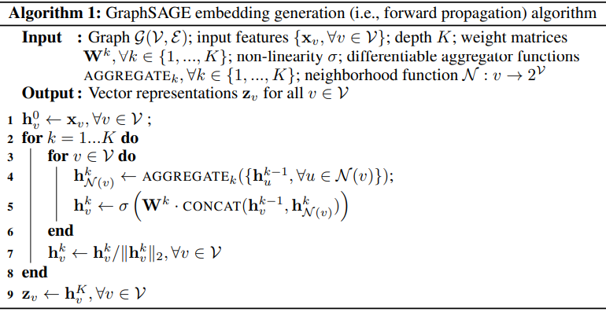
Proposed method: GraphSAGE
3.1 Embedding generation algorithm
Assumming that the GraphSAGE model parameters are already learned
Notes:
그래프 세이지에 대해 더 구체적으로 알아보자면
우선 graphSAGE 모델의 파라미터가 이미 완성되어있는 상태라고 가정하고 임베딩을 생성하는 forward propogation 알고리즘을 살펴본 다음,
graphSAGE의 모델 파라미터를 학습하는 방법을 알아봅니다.
,
알고리즘 수도 코드를 설명하자면,
알고리즘 입력값은,
G, 그래프
Xv, 노드의 피쳐
K, 뎁스를 나타내고
W, 이미 학습되어있는 weight matrix
시그마, 비선형성을 더해주는 활성화함수
Agg, 이웃 정보를 통합해주는 함수로 평균, LSTM, 맥스풀링 등.. 다양한 함수가 될 수 있음
N, 이웃
알고리즘 출력값은
Zv, 타겟노드의 벡터 레프리젠테이션 ㅇㅇ

Slide 8
Proposed method: GraphSAGE
3.1 Embedding generation algorithm
Assumming that the GraphSAGE model parameters are already learned
Notes:
그래프 세이지의 핵심은 노드의 이웃으로부터 정보를 aggregat하는 방법입니다.
각 노드의 0번째 rep은 feature
K번의 반복을 할 것
해당 deps에서 타겟 노드의 모든 이웃에 대해 반복을 할 것
이웃노드의 모든 rep을 aggregate하여 이웃노드의 rep 형성
K-1단계 타겟노드 rep과 k단계 이웃노드 rep를 concat한 다음 비선형처리를 통해 k단계 타겟노드 rep 생성
7. 5에서 계산된 k단계 타겟 노드 rep을 자신의 노름으로 나눠 normalize
9 k 반복이 끝난 최종 h가 바로 타겟 노드의 rep, Zv이다.
수식으로 써놓으니 복잡한데,
직관적으로 이해하자면 한마디로 타겟 노드의 성질은 이웃 노드의 성질을 통합하고 합쳐서 형성된다는 것.
더 쉽게 말하자면 자신과 이웃과의 관계를 적당히 잘 계산해서 자신의 rep을 결정한다.

Slide 9
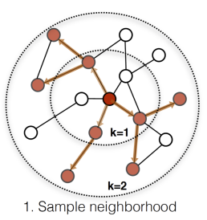
Proposed method: GraphSAGE
3.1 Embedding generation algorithm
Neighborhood Definition
define N(v) as a fixed-size
in order to keep the computational footprint of each batch fixed
Notes:
이웃을 정의할 때, 타겟 노드에 붙은 모든 노드를 이웃으로 간주하지 않는다.
샘플링된 고정된 크기 n개의 이웃으로 정의한다.
계산할 때 일정한 크기를 유지하기 위해서다.

Slide 10
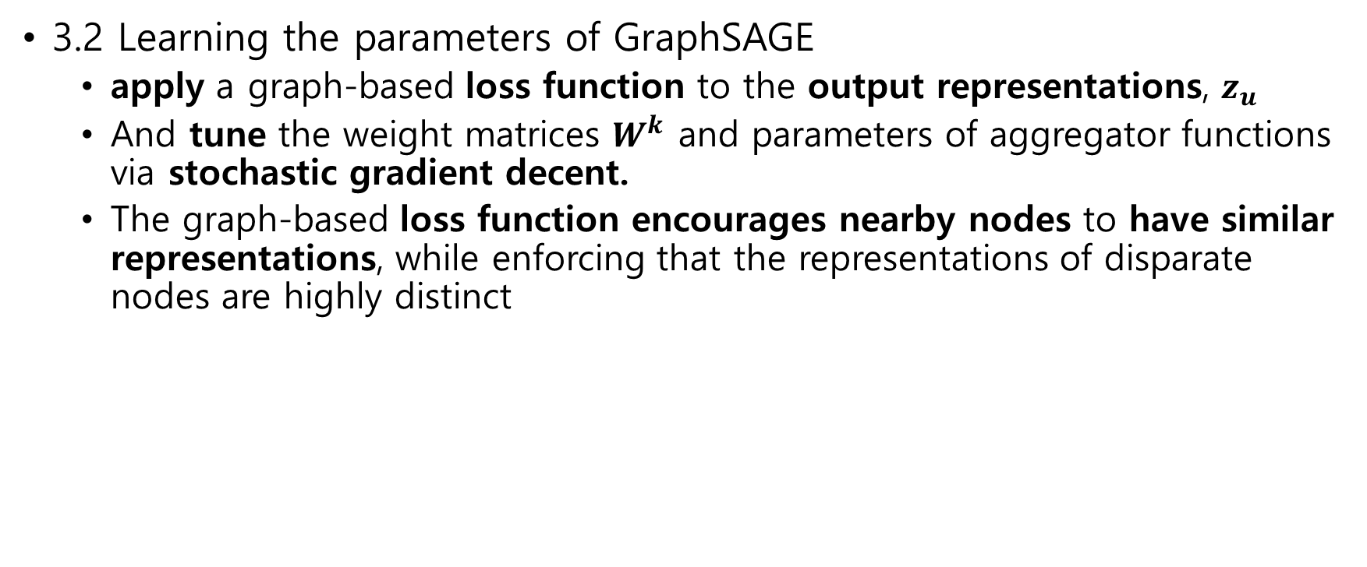
Proposed method: GraphSAGE
3.2 Learning the parameters of GraphSAGE
apply a graph-based loss function to the output representations, $z_{u}$
And tune the weight matrices $W^{k}$ and parameters of aggregator functions via stochastic gradient decent.
The graph-based loss function encourages nearby nodes to have similar representations, while enforcing that the representations of disparate nodes are highly distinct
Notes:
앞에서는 이미 모델 파라미터가 학습되어 있다고 가정해서, 전체적인 graphSAGE 모델 방법론을 제시했고.
이제는 모델 파라미터 학습 방법 자체를 다룬다.
3.2 그래프세이지 모델의 파라미터 학습방법은..
최종 아웃풋 rep Zu에 그래프 기반 손실함수를 적용해서 학습한다.
SGD를 활용해서 W 매트릭스를 튜닝한다.
로스 펑션은 가까운 노드는 비슷한 rep을 가지게 하는 역할을 한다.

Slide 11
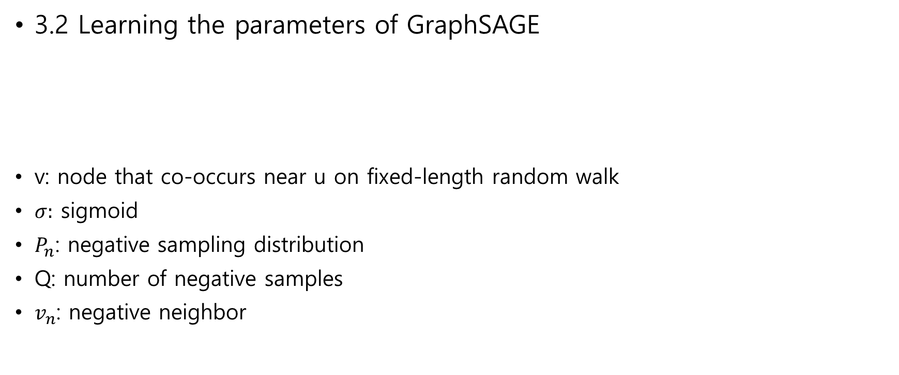
Proposed method: GraphSAGE
3.2 Learning the parameters of GraphSAGE
v: node that co-occurs near u on fixed-length random walk
$σ:$ sigmoid
$P_{n}$: negative sampling distribution
Q: number of negative samples
$v_{n}$: negative neighbor
Notes:
이것이 graphSAGE 모델 파라미터 학습을 위한 손실함수.
우선 기호에 대한 설명을 하자면..
v는 랜덤워크를 통해 뽑은 고정된 숫자의 u 이웃을 의미.
Vn은 negative 노드로 이웃이 아닌 노드를 의미.
시그마는 시그모이드
Pn은 negative sampling distribution
Q는 negative sample의 개수

Slide 12
Proposed method: GraphSAGE
3.2 Learning the parameters of GraphSAGE
v: node that co-occurs near u on fixed-length random walk
$σ:$ sigmoid
$P_{n}$: negative sampling distribution
Q: number of negative samples
$v_{n}$: negative neighbor
Notes:
로스함수 내용을 살펴보면,
첫번째 손실값은 타겟노드와 이웃 노드 임베딩의 곱으로 이 값이 높을 수록 전체적인 로스는 작아지고,
두번째 손실값은 타겟노드와 네거티브 이웃 노드의 임베딩 곱에 음수를 취한 형태로 이 값이 높을수록 전체적인 로스가 커진다.
이런 loss function으로 이웃노드는 유사도가 높은 임베딩을 갖도록, 이웃이 아닌 노드는 유사도가 낮은 임베딩을 갖도록 학습이 이루어진다.

Slide 13
Proposed method: GraphSAGE
3.3 Aggregator Architectures
A node’s neighbors have no natural ordering.
Thus, the aggregator functions must operate over an unordered set of vectors. a.k.a permutation invariant
Notes:
이번에는 이웃 노드 정보를 통합하는 agg 함수에 대해 살펴볼건데..
Agg함수를 설정할 때 주의해야 할 것이 있다면. 그래프에서 노드는 순서라는게 없라는 점이다.
그래서 agg fuc은 permutation invariant 해야함.

Slide 14
Proposed method: GraphSAGE
3.3 Aggregator Architectures
Mean aggregator
Notes:
평균 agg fuc
타겟 노드와 이웃 노드의 rep 값을 평균하여 사용한다.

Slide 15
Proposed method: GraphSAGE
3.3 Aggregator Architectures
LSTM aggregator
Compared to the mean aggregator, LSTMs have the advantage of larger expressive capability
However, it is important to note that LSTMs are not permutation invariant
adapt LSTMs to operate on an unordered set by simply applying the LSTMs to a random permutation of the node’s neighbors
Notes:
LSTM agg fuc
평균방식 대비 LSTM은 표현력이 강하다.
하지만 기본적으로 permutation invariant 하지 않다는 성질이 있는데,
여기서는 LSTM을 이웃에 random permutation을 적용함으로써 순서가 없는 집합에도 LSTM을 적용하였다.
+ 추가 공부가 필요하고 비판적인 시각이 나올 수 있는 부분이겠넴

Slide 16
Proposed method: GraphSAGE
3.3 Aggregator Architectures
Pooling aggregator
By applying the max-pooling operator, the model captures different aspects of the neighborhood set
Notes:
Max pooling을 적용함으로써 이웃 노드의 특징을 효과적으로 캡쳐하게 된다.

Slide 17
Experiments
Benchmark tasks
classifying academic papers into different subjects using the Web of Science citation dataset
classifying Reddit posts as belonging to different communities
classifying protein functions across various biological protein-protein interaction (PPI) graphs
Notes:
그래프세이지 성능 평가를 위해 세가지 벤치마크가 있음.
학술 논문 분류.. 주제를 나눠주는 작업
레딧 SNS 게시물 커뮤니티 분류
생물학 단백질 상호작용 그래프에서 단백질 함수 분류

Slide 18
Experiments
Baselines
Random classifier
Logistic regression feature-based classifier (Raw features)
DeepWalk
DeepWalk + Raw features
Notes:
베이스라인 알고리즘

Slide 19
Experiments
4.1 Inductive learning on evolving graphs: Citation and Reddit data
Citation: 302,424 nodes with an average degree of 9.15
Reddit: 232,965 nodes with an average degree of 492
Notes:
첫번째 두 실험은 정보가 늘어나는 그래프에서 분류 문제임
여기서는 그래프의 전체적인 구조, 노드의 맥락을 잘 파악하고 분류해주는게 중요함.
Citation data 첫번째로 대규모 인용 데이터셋에서 논문 주제 범주를 예측하는 일. 총 6개의 레이블이 있고, 30만개의 노드와 평균 9개 degree를 가진 그래프
Reddit data 두번째 작업은 서로 다른 레딧 게시물이 속한 커뮤니티를 예측하는 일. 레딧은 온라인 커뮤니티. 약 23만개의 노드와 평균 492개 degree를 가진 그래프
-===
표 1의 처음 4개 열은 GraphSAGE의 성능과 이 두 데이터 세트에 대한 기본 접근 방식을 요약한다. 우리는 GraphSAGE가 모든 기준선을 상당한 차이로 능가한다는 것을 발견했고, 훈련 가능한 신경망 집계기는 GCN 접근 방식에 비해 상당한 이점을 제공한다. 예를 들어, 감독되지 않은 변형 GraphSAGE-pool은 인용 데이터에서 13.8%, 레딧 데이터에서 29.1%만큼 딥워크 임베딩과 원시 기능의 연결을 능가하는 반면, 감독된 버전은 각각 19.7%와 37.2%의 이득을 제공한다. 흥미롭게도, LSTM 기반 애그리게이터는 순서가 없는 세트가 아니라 순차적 데이터를 위해 설계되었음에도 불구하고 강력한 성능을 보여준다. 마지막으로, 우리는 비지도 GraphSAGE의 성능이 완전히 지도된 버전과 합리적으로 경쟁력이 있다는 것을 알 수 있으며, 이는 우리의 프레임워크가 작업별 미세 조정 없이도 강력한 성능을 달성할 수 있음을 나타낸다.

Slide 20
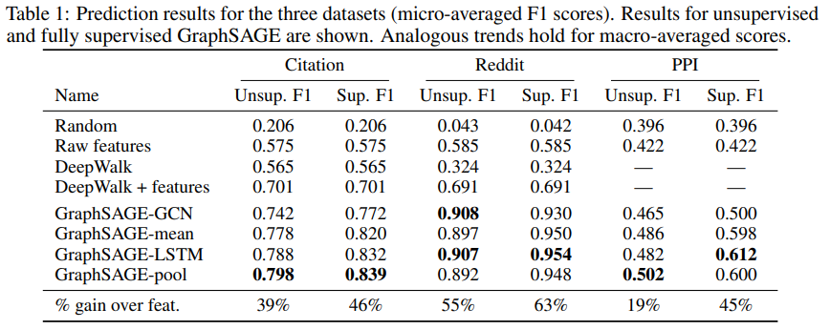
Experiments
4.1 Inductive learning on evolving graphs: Citation and Reddit data
13.8% 29.1% 19.7% 37.2%
Notes:
실험결과, graphSAGE를 사용했을 때 더욱 높은 성능을 얻을 수 있었다.
베이스라인 대비 graphSAGE 결과를 살펴보면 graphSAGE-pool 방식과 DeepWalk+features를 비교해보자.
이는 비지도 citation 대비 13.8%, reddit 대비 29.1% 성능이 높다.
지도 citation 대비 19.7%, reddit에서는 37.2% 성능이 높다.
또한 비지도 graphSAGE 성능이 지도학습 성능과 비교했을 때 어느정도 견주어 볼만한 것을 토대로, graphSAGE는 task-specific, fine-tuning이 없어도 뛰어난 성능을 보일 수 있음을 시사한다.

Slide 21
Experiments
4.2 Generalizing across graphs: Protein-protein interactions
It requires learning about node roles rather than community structure
We have 20 graphs and average graph contains 2373 nodes, with an average degree of 28.8
Notes:
두번째 실험은 단백질 상호작용 그래프에서 단백질 역할을 구분하는 작업으로,
그래프 구조 보다 노드의 역할에 대한 학습이 필요한 작업에 대한 성능을 평가하는 것이다.
20개 그래프가 있고, 각 그래프는 2373개의 노드, 평균 차수는 28.8입니다.
베이스라인 성능 대비 graphSAGE 성능이 더 높고,
그중 LSTM, pool agg를 활용한 것이 gcn, mean agg보다 높은 성능을 보였다.
===
이제 우리는 커뮤니티 구조보다는 노드 역할에 대한 학습이 필요한 그래프 전반에 걸쳐 일반화하는 작업을 고려한다. 우리는 각 그래프가 다른 인간 조직에 해당하는 다양한 단백질-단백질 상호 작용(PPI) 그래프에서 유전자 온톨로지의 세포 기능 측면에서 단백질 역할을 분류한다[41]. 우리는 분자 서명 데이터베이스에서 수집한 위치 유전자 세트, 모티브 유전자 세트 및 면역학적 서명을 특징 및 유전자 온톨로지 세트를 레이블(총 121개)로 사용한다[34]. 평균 그래프에는 2373개의 노드가 있으며 평균 정도는 28.8입니다. 우리는 20개의 그래프에 대한 모든 알고리듬을 훈련한 다음 두 개의 테스트 그래프에 대한 평균 예측 F1 점수를 훈련한다(검증에 다른 두 개의 그래프를 사용). 표 1의 마지막 두 열은 이 데이터에 대한 다양한 접근 방식의 정확성을 요약한다. 다시 한 번 우리는 LSTM 및 풀링 기반 애그리게이터가 평균 및 GCN 기반 애그리게이터에 비해 상당한 이점을 제공함으로써 GraphSAGE가 기준 접근 방식을 크게 능가한다는 것을 알 수 있다.

Slide 22
Experiments
4.2 Generalizing across graphs: Protein-protein interactions
Notes:
두번째 실험은 단백질 상호작용 그래프에서 단백질 역할을 구분하는 작업으로,
그래프 구조 보다 노드의 역할에 대한 학습이 필요한 작업에 대한 성능을 평가하는 것이다.
베이스라인 성능 대비 graphSAGE 성능이 더 높고,
그중 LSTM, pool agg를 활용한 것이 gcn, mean agg보다 높은 성능을 보였다.
===
이제 우리는 커뮤니티 구조보다는 노드 역할에 대한 학습이 필요한 그래프 전반에 걸쳐 일반화하는 작업을 고려한다. 우리는 각 그래프가 다른 인간 조직에 해당하는 다양한 단백질-단백질 상호 작용(PPI) 그래프에서 유전자 온톨로지의 세포 기능 측면에서 단백질 역할을 분류한다[41]. 우리는 분자 서명 데이터베이스에서 수집한 위치 유전자 세트, 모티브 유전자 세트 및 면역학적 서명을 특징 및 유전자 온톨로지 세트를 레이블(총 121개)로 사용한다[34]. 평균 그래프에는 2373개의 노드가 있으며 평균 정도는 28.8입니다. 우리는 20개의 그래프에 대한 모든 알고리듬을 훈련한 다음 두 개의 테스트 그래프에 대한 평균 예측 F1 점수를 훈련한다(검증에 다른 두 개의 그래프를 사용). 표 1의 마지막 두 열은 이 데이터에 대한 다양한 접근 방식의 정확성을 요약한다. 다시 한 번 우리는 LSTM 및 풀링 기반 애그리게이터가 평균 및 GCN 기반 애그리게이터에 비해 상당한 이점을 제공함으로써 GraphSAGE가 기준 접근 방식을 크게 능가한다는 것을 알 수 있다.

Slide 23
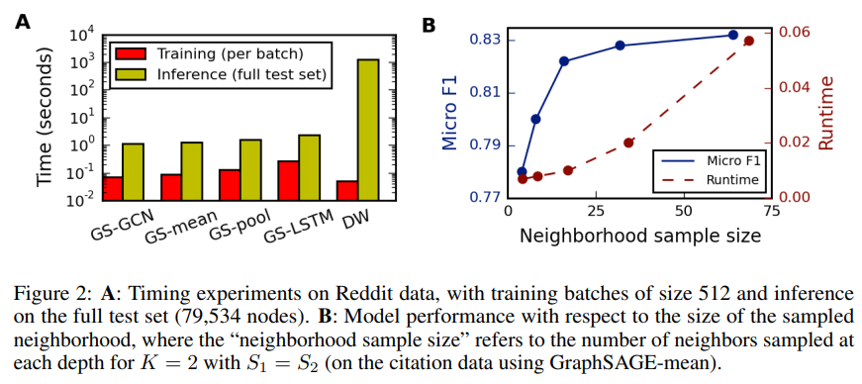
Experiments
4.3 Runtime and parameter sensitivity
Notes:
런타임-파라미터 상관관계를 나타냄.
A. 시간에 대해서는..
Training 시간은 전체적으로 비슷하다.
하지만 추론에 걸리는 시간은, DW에서는 추론을 할때도 SGD를 계속 돌려야 하기 때문에 100-500배 느려진다.
B. 샘플링하는 이웃 개수에 관해서는..
이웃의 크기를 증가시키면 F1 스코어가 증가하지만, 점점 체감하는 것을 알 수 있었다.
===
그림 2.A에는 다양한 접근 방식에 대한 교육 및 테스트 실행 시간이 요약되어 있습니다. 방법에 대한 교육 시간은 유사하다(GraphSAGE-LSTM이 가장 느림). 그러나 보이지 않는 노드를 포함하기 위해 새로운 랜덤 워크를 샘플링하고 새로운 SGD 라운드를 실행해야 하는 필요성으로 인해 DeepWalk는 테스트 시간이 100-500배 느려진다. GraphSAGE 변형의 경우 설정 K = 2가 K = 1에 비해 평균 약 10-15%의 일관된 정확도 향상을 제공한다는 것을 발견했다. 그러나 2를 초과하여 K를 증가시키면 성능에서 한계 수익률(0-5%)을 제공하는 동시에 이웃 샘플 크기에 따라 런타임을 10-100×의 엄청나게 큰 요인으로 증가시켰다. 우리는 또한 대규모 이웃 표본 추출에 대한 수익이 감소하는 것을 발견했다(그림 2).B)따라서 하위 샘플링 이웃에 의해 유도된 더 높은 분산에도 불구하고 GraphSAGE는 여전히 강력한 예측 정확도를 유지하면서 런타임을 크게 향상시킬 수 있다.

Slide 24
Experiments
4.4 Summary comparison between the different aggregator architectures
the LSTM- and pool-based aggregators performed the best, in terms of both average performance and number of experimental settings where they were the top-performing method
Notes:
실험을 통해 서로 다른 agg를 사용했을 때 결과를 비교하자면.. graphSAGE는 LSTM, pool 애그리게이터가 가장 좋은 퍼포먼스를 보이는 것을 증명했다.
===
전반적으로, 우리는 LSTM 기반 및 풀 기반 애그리게이터가 최고 성능의 방법이었던 평균 성능과 실험 설정 수 측면에서 모두 가장 우수한 성능을 보였다(표 1). 이러한 추세에 대한 보다 정량적인 통찰력을 제공하기 위해, 우리는 6개의 다른 실험 설정(즉, (3개의 데이터 세트) × (감독되지 않은 대 감독된)을 각각 시험으로 간주하고 어떤 성능 추세가 일반화될 가능성이 있는지 고려한다. 특히, 우리는 비모수 Wilcoxon Signed-Rank Test[33]를 사용하여 해당되는 경우 T-통계 및 p-값을 보고하여 시험 전반에 걸쳐 다른 집계자 간의 차이를 정량화한다. 이 방법은 순위 기반이며 기본적으로 새로운 실험 환경에서 특정 접근법이 다른 접근법을 능가할 것으로 예상하는지 여부를 테스트한다. 6개의 서로 다른 설정의 작은 표본 크기를 고려할 때, 이 유의성 테스트는 다소 약하다. 그럼에도 불구하고 T-통계 및 관련 p-값은 집계기의 상대적 성능을 평가하는 데 유용한 정량적 측정이다. 우리는 LSTM, 풀 기반 및 평균 기반 집계가 모두 GCN 기반 접근 방식에 비해 통계적으로 유의미한 이득을 제공한다는 것을 알 수 있다(T = 1.0, p = 0.02). 그러나 평균 기반 애그리게이터에 대한 LSTM과 풀 접근법의 이득은 더 미미하다(LSTM을 평균에 비교하는 T = 1.5, p = 0.03, 풀을 평균에 비교하는 T = 4.5, p = 0.10). LSTM과 풀 접근법 사이에는 큰 차이가 없다(T = 10.0, p = 0.46). 그러나 GraphSAGE-LSTM은 GraphSAGE-pool보다 상당히 느리며(2배 이상), 풀링 기반 애그리게이터는 전체적으로 약간의 우위를 제공할 수 있다

Slide 25
Conclusion
GraphSAGE introduced a novel approach that allows embeddings to be efficiently generated for unseen nodes
effectively trades off performance and runtime by sampling node neighborhoods
theoretical analysis provides insight into how can learn about local graph structures
Notes:
그래프 세이지는 inductive하게 그래프 인베딩을 생성하는 방법론을 제공
주변 노드 샘플링을 통해 성능과 런타임의 적절한 조화를 이루었고
로컬 그래프 구조를 어떻게 학습할 수 있는지 인사이트를 제공했고..
추후에는 샘플링을 할때 지금처럼 랜덤하는게 아니라 가중치 있는 이웃을 선택할 수 있도록.. GAT ㅇㅇ..

